Slide 1
Support de Formation
« Le repérage précoce et l’intervention brève
Alcool-tabac-cannabis »

Slide 2
Module 3 :
  Être à l’aise avec les notions de dépendance et usages à risques
    Définir l’addiction et les usages
    Les facteurs de vulnérabilité et la fonction du produit
    Les conséquences liées aux différents produits :
    Alcool-Tabac-Cannabis - Voir sous module 3
    Notion de verre standard

Slide 3
Définir l’addiction et les usages

Slide 4
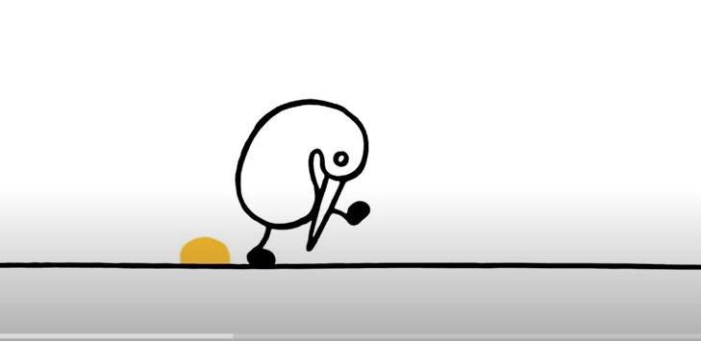
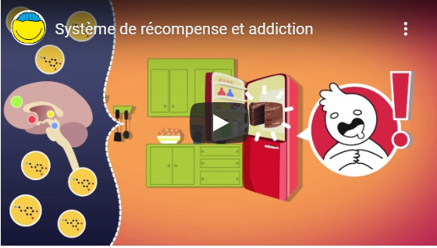
Outils d’animation :
Quiz
l’Abaque de Regnier
Cartes à scénarios pour permettre de travailler les troubles de l’usage / Léger, modéré ou sévère
Films : exemples
www.youtube.com/watch?v=mEuokfY0EH0
https://www.youtube.com/watch?v=UyBd4Su1q_w

Slide 5
Définition de l’addiction par Aviel Goodman (1990)
Un processus par lequel un comportement, pouvant procurer à la fois du plaisir et écarter ou atténuer une sensation de malaise intérieur, est employé sous un mode caractérisé par l’échec répété de contrôler ce comportement (impuissance) et sa poursuite en dépit d’importantes conséquences négatives (perte de contrôle).
Notes:
Définition ancienne (1990) mais qui parle du plaisir

Slide 6
Définition de l’addiction par l’OMS
« un état psychique et parfois physique, résultant de l'interaction entre un organisme vivant et un produit, caractérisé par des réponses comportementales ou autres qui comportent toujours une compulsion à prendre le produit de façon régulière ou périodique pour ressentir ses effets psychiques et parfois éviter l'inconfort de son absence (sevrage). La tolérance peut être présente ou non ».

Slide 7
Les addictions concernent :
Le tabac (nicotine)
L’alcool
Le cannabis
Les opioïdes (naturels et synthétiques)
La cocaïne
Des anxiolytiques, sédatifs, hypnotiques
Certains dérivés de synthèse.
Parmi les addictions sans substance, les jeux de hasard et d’argent , les jeux vidéo sont reconnus comme des addictions comportementales dans les classifications diagnostiques internationales (DSM 5 et CIM 11).

Slide 8
Pour établir un diagnostic de l’addiction deux outils sont utilisés: DSM V et CIM-11
Le Diagnostic and Statistical manual of Mental disorders (DSM)
Le diagnostic de l’addiction (ou dépendance) repose sur des critères bien définis, publié par l’association américaine de psychiatrie.
Troubles liés à une substance :
Depuis 2013, le DSM V regroupe la dépendance et l’abus sous l’appellation de «troubles liés à une substance».
Les différents stades présents dans le DSM IV : usage, abus, dépendance ont disparu dans cette nouvelle classification.
Parmi ces critères, on trouve :
  La perte de contrôle de soi,
  L’interférence de la consommation sur les activités scolaires ou professionnelles,
  La poursuite de la consommation malgré la prise de conscience des troubles qu’elle engendre.

Slide 9
Trouble de l’usage selon le DSM V
Mode d’utilisation inadapté d’un produit conduisant à une altération du fonctionnement ou à une souffrance cliniquement significative, caractérisée par la présence de deux (ou plus) des manifestations suivantes, à un moment quelconque d’une période continue de 12 mois.
    1. Incapacité de remplir des obligations importantes
    2. Usage lorsque physiquement dangereux
    3. Problèmes interpersonnels ou sociaux
    4. Continuer malgré dommage physique ou psychique
    5. Perte de contrôle sur quantité et temps dédié
    6. Désir ou efforts persistants pour diminuer
    7. Tolérance
    8. Sevrage
    9. « Craving », désir impérieux
    10. Beaucoup de temps consacré
    11. Activités réduites au profit de la consommation
Signes pertes de contrôle
2 à 3 critères : trouble de l’usage léger
4 à 5 critères : trouble de l’usage modéré
6 critères et plus : trouble de l’usage sévère
Signes physiques
Nouveau critère
Focalisation
Notes:
Définition ancienne (1990) mais qui parle du plaisir

Slide 10
Pour établir un diagnostic de l’addiction deux outils sont utilisés : DSM V et CIM-11
La Classification statistique Internationale des Maladies et des problèmes de santé (CIM-11)
créée par l'Organisation Mondiale de la Santé.
CIM 11 version française: https://icd.who.int/fr
La classification de l’OMS, CIM 11 fait apparaître les concepts d’usages ponctuels, d’intoxication, d’usage nocif et de dépendance et de sevrage.
Dans la CIM-11, les troubles liés à une substance se trouvent désormais au chapitre 6 « Troubles mentaux, comportementaux ou neurodéveloppementaux » sous la rubrique « Troubles dus à l’utilisation de substances ou à des conduites addictives ».

Slide 11
Dépendance à une substance d’après CIM11
    Trouble du contrôle de la consommation résultant d'un usage répété ou continu de cette substance, caractérisé par une forte pulsion à consommer :
      une altération de la capacité à contrôler la consommation
      une priorité croissante accordée à la consommation par rapport à d'autres activités
      la persistance de la consommation malgré les dommages ou les conséquences négatives.
      Accompagné d'envie ou de besoin impérieux de consommer du cannabis.
    Les caractéristiques physiologiques de la dépendance :
      tolérance aux effets
      symptômes de sevrage après l'arrêt ou la réduction de la consommation
      ou la consommation répétée de la substance ou de substances pharmacologiquement similaires pour prévenir ou atténuer les symptômes de sevrage.
    Les caractéristiques de la dépendance sont généralement évidentes sur une période d’au moins 12 mois.
Notes:
Définition ancienne (1990) mais qui parle du plaisir

Slide 12
Comment se met en place l’addiction à une substance psychoactive
Le processus addictif :
Libération de dopamine et de sérotonine
  Sensation agréable due à des modifications électrochimiques qui se produisent au niveau du cerveau
  Sensation de bien-être et plaisir
  D’autres voies de neurotransmission sont également perturbées
  Diminution de la production naturelle de dopamine par l’organisme
  Plaisir obtenu que par l’apport d’une substance extérieure
  Augmentation de la tolérance à cette substance et une sensation de manque à son arrêt de consommation
  L’organisme devient alors moins sensible aux effets de la substance et le consommateur doit augmenter les doses pour obtenir le même niveau de plaisir
Plaisir généré par la substance consommée ou l’activité pratiquée
Usage répété de drogues
Ces perturbations des réseaux cérébraux finissent par avoir des effets négatifs (anxiété, irritabilité, etc.) qui eux-mêmes poussent la personne à consommer plus pour se sentir soulagée.
https://www.ameli.fr/loire-atlantique/assure/sante/themes/addictions/definition-facteurs-favorisants

Slide 13
Les Usages à risques
Les dommages liés à la consommation d’un produit peuvent se produire avant la dépendance à ce produit.
Ils sont majoritairement liés à la pratique à risque et ce d’autant plus que les prises de risques sont répétées
Trop c’est QUAND ?
Inquiétude
de l’Entourage
Situations à risques
Conduite
Grossesse
Postes de travail
Prise de médicaments psychotropes
Notes:
Définition ancienne (1990) mais qui parle du plaisir

Slide 14
Les Usages à risques
Les dommages liés à la consommation d’un produit peuvent se produire avant la dépendance à ce produit.
Ils sont majoritairement liés à la pratique à risque et ce d’autant plus que les prises de risques sont répétées
Trop c’est COMMENT ?
Inquiétude
de l’Entourage
Modalités de consommation à risque
La précocité de l’usage : un usage précoce va de pair avec une inscription neurobiologique particulière
La consommation à visée auto thérapeutique (anxiété, stress, mal être sous jacent….)
Le cumul des consommations
Les conduites d’excès dont l’ivresse rend la probabilité de dommages plus élevée
La répétition des consommations à risques
Capitale pour le diagnostic
Notes:
Définition ancienne (1990) mais qui parle du plaisir

Slide 15
Les Usages à risques
Trop c’est COMBIEN ?
SEUIL
D’INFORMATION
SEUIL
D’INTERVENTION
Toute
consommation
avant 15 ans
Alcool
Toute consommation quotidienne
> 2 verres/Jour
> 10 verres/semaine
> 4 verres par occasion
Tabac
Toute Consommation
Toute consommation
Cannabis
Toute Consommation
Consommation quotidienne,
Ivresse cannabique > 4 joints
Notes:
Définition ancienne (1990) mais qui parle du plaisir

Slide 16
b) Les facteurs de vulnérabilité et la fonction du produit

Slide 17
Outils d’animation :
Quels sont les facteurs qui peuvent influencer la consommation d’un produit ?

Slide 18
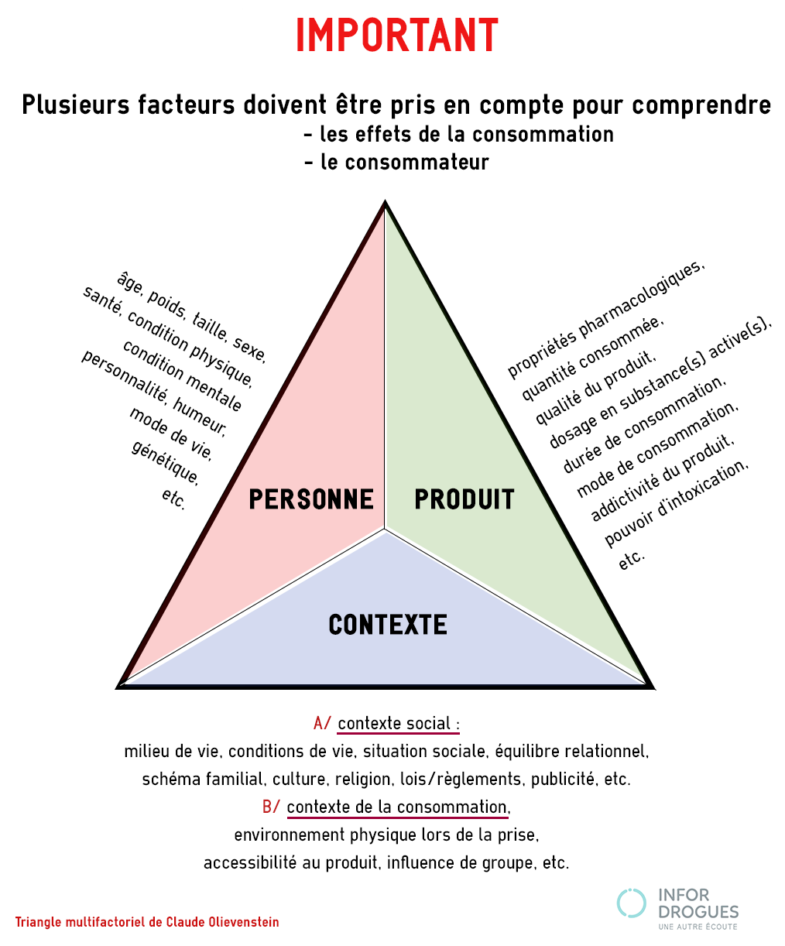
Les facteurs de vulnérabilité
Les facteurs influençant l’expérience liée à l’usage d’un produit psychoactif proviennent de la substance, de l’individu et du contexte
Les 6 clés sur les addictions et pour le pouvoir d’agir
Le MOOC-Module 5
https://www.federationaddiction.fr/covid-19-le-mooc-6-cles-sur-les-addictions-et-pour-le-pouvoir-dagir/

Slide 19
Facteurs de risque et de gravité individuels
La présence de traits de personnalité
Recherche de sensations, de nouveauté , désinhibition
Faible évitement du danger
Faible estime de soi
Réactions émotionnelles
Difficultés relationnelles
ZUCKERMAN M. Cambridge University Press, 1994 ; ADES J., LEJOYEUX
M. MASSON, 1997 ; MASSE LC. Arch Gen Psychiatry, 1997.

Slide 20
La fonction du produit
  Différentes approches expliquent l’addiction :
  Psychologiques, Psychanalytiques, Neurobiologique, Systémique et familiale.
  L’approche psycho-sociale de Stanton Peele s’inspire de la pensée Freudienne :
  [« L’abus de psychotropes constitue le symptôme de difficultés sous-jacentes ».]
  L’usage de substances est compris comme une manière pour l’individu de conserver un équilibre psychique (principe d’homéostasie),
  Un moyen de s’adapter à son environnement, de juguler l’anxiété, l’angoisse et de ne pas être en contact avec ses sentiments et ses émotions.

Slide 21
La fonction du produit
  L’approche cognitivo-comportementale et le modèle du conditionnement de Pavlov.
  La motivation à consommer une substance résulterait de la conjonction entre :
  Le renforcement positif (effets agréables du produit) ;
  Le renforcement négatif (éviter les symptômes de sevrage).
Conditionnement Opérant

Slide 22

A retenir
Dépendance : Elle est caractérisée par un besoin irrépressible de consommer, le craving.
  Elle s’installe plus ou moins progressivement et le consommateur ne se rend pas forcément compte, dans les premiers temps, de la perte de contrôle de ses consommations.
  La personne ne peut plus les moduler en fonction du contexte dans lequel elle se trouve. Le sentiment de perte de contrôle de soi et de tension interne s’accentue.
  Des symptômes de manque physique et psychique plus ou moins marqués apparaissent.
https://intervenir-addictions.fr/intervenir/les-niveaux-dusage-substances-psychoactives/

Slide 23
A retenir
Les niveaux d’usage de substances psychoactives :
De l’usage simple à la dépendance : une palette de situations.
Tous les usagers d’une substance n’en deviennent pas dépendants.
Les dommages liés à la consommation d’un produit peuvent se produire avant la dépendance à ce produit.
Ils sont majoritairement liés à la pratique à risque et ce d’autant plus que les prises de risques sont répétées.
La moitié de la mortalité liée à l’alcool est due à une consommation sans dépendance !

Slide 24
c) Les conséquences liés aux différents produits :
alcool- tabac-cannabis
Voir sous module 3

Slide 25
d) La notion de verre standard

Slide 26
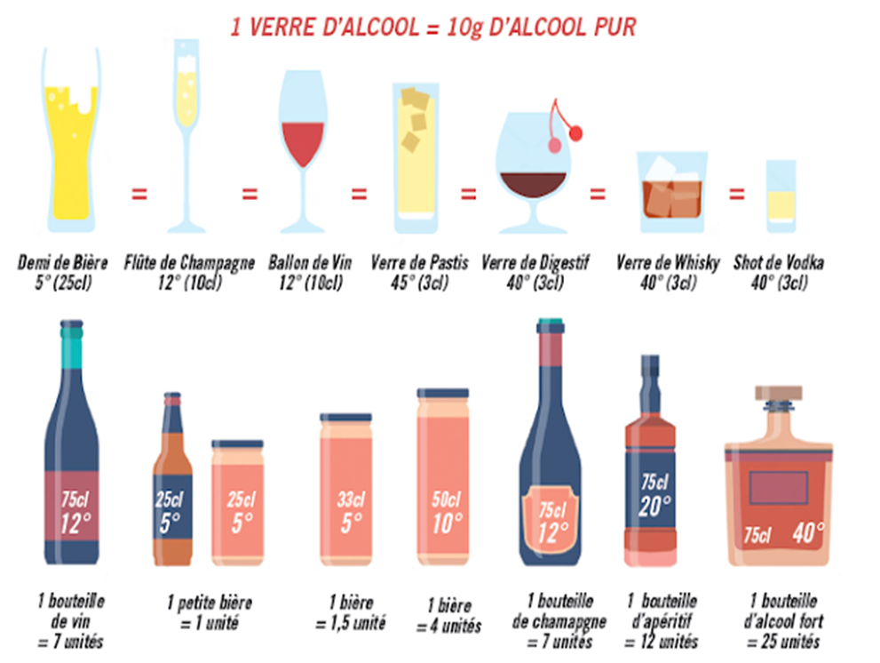
Les équivalences : «verre standard»

Slide 27











Nombre de verres « STANDARDS » contenus dans une bouteille
1 verre « standard » ou une unité d’alcool ≈ 10 g alcool pur
Calcul quantité alcool dans 1 verre : 8 X ° X volume (cl) / 100
 | 1 coupe CHAMPAGNE (10cl) |  | 7.5 verres (bouteille 75cl 12°)
 | 1 verre VIN (10cl) |  | 7.5 verres (bouteille 75cl 12°)
 | 1 « demi » BIÈRE pression (25cl à 5°) |  | 1.3 verre (cannette 33cl 5°)
 | 1/3 d’1 bière « 8.6 » |  | 3.2verres (cannette de 50cl 8°)
 | 1 verre WHISKY de 3cl |  | 23 verres (bouteille 70cl 40°) 32 verres (bouteille 1l)
 | 1 verre PASTIS de 2.5 cl |  | 25 verres (bouteille 70cl 45°) 36 verres (bouteille 1l)
 | 1 verre COGNAC de 3 cl |  | 23 verres (bouteille 70 cl 40°)
 | 1 verre PORTO de 6 cl |  | 12 verres (bouteille 75 cl 20°)
 | 1 verre APERITIF de 7 cl |  | 10 verres (bouteille 75cl 18°)
Rappel : 1 heure à 1 heure ½ pour éliminer une dose « standard »

Slide 28
Nouvelles recommandations*
« L’alcool c’est maximum 2 verres par jour, et pas tous les jours ». *
Cela signifie qu’au cours d’une semaine il est recommandé :
d’avoir plusieurs jours sans consommation d’alcool
de ne pas boire plus de 2 verres dits « standards » les jours où l’on consomme de l’alcool
et globalement, de ne pas consommer plus de 10 verres standards par semaine.
Ces repères de consommation sont valables pour les hommes comme pour les femmes (sauf si elles sont enceintes)
Un mot d’ordre : la modération
*Recommandations publiées par Un groupe d’experts de l'agence Santé Publique France et de l'Institut national contre le cancer
Notes:
NOTE : insister sur le 0 alcool en cas de grossesse

Slide 29
Recommandations de Santé Publique France
Et pour chaque occasion de consommation, il est recommandé de :
  Réduire la quantité totale d’alcool que vous buvez;
  Boire lentement, en mangeant et en alternant avec de l’eau ;
  Eviter les lieux et les activités à risque ;
  S'assurer que vous avez des personnes que vous connaissez près de vous et que vous pouvez rentrer chez vous en toute sécurité.

Slide 30
Recommandations de Santé Publique France
D'une façon générale, l'option la plus sûre est de ne pas consommer d'alcool en cas de :
  Conduite automobile ;
  Manipulation d'outils ou de machines (bricolage, etc.) ;
  Pratique de sports à risque ;
  Consommation de certains médicaments ;
  Existence de certaines pathologies.
  Grossesse
Il faut noter que la législation autorise une alcoolémie à 0,5g/l ou à 0,2 g/l pour les détenteurs d'un permis de moins de deux ans s'ils ont fait la conduite accompagnée et moins de 3 ans pour une démarche d'apprentissage classique.
A retenir qu’il existe un sur-risque entre 0 et 0,5g/l

Slide 31
Références bibliographiques
https://www.drogues.gouv.fr/comprendre/l-essentiel-sur-les-addictions/qu-est-ce-qu-une-addiction
https://www.federationaddiction.fr/covid-19-le-mooc-6-cles-sur-les-addictions-et-pour-le-pouvoir-dagir/
https://intervenir-addictions.fr/intervenir/les-niveaux-dusage-substances-psychoactives/
https://www.ameli.fr/loire-atlantique/assure/sante/themes/addictions/definition-facteurs-favorisants
https://www.drogues.gouv.fr/actualites/sante-publique-france-presente-nouvelles-recommandations-lalimentation-y-compris-lalcool
https://www.stop-alcool.ch/fr/boire-pour-faire-face
https://www.alcool-info-service.fr/alcool/consequences-alcool/consommation-a-risque

